Slide 1
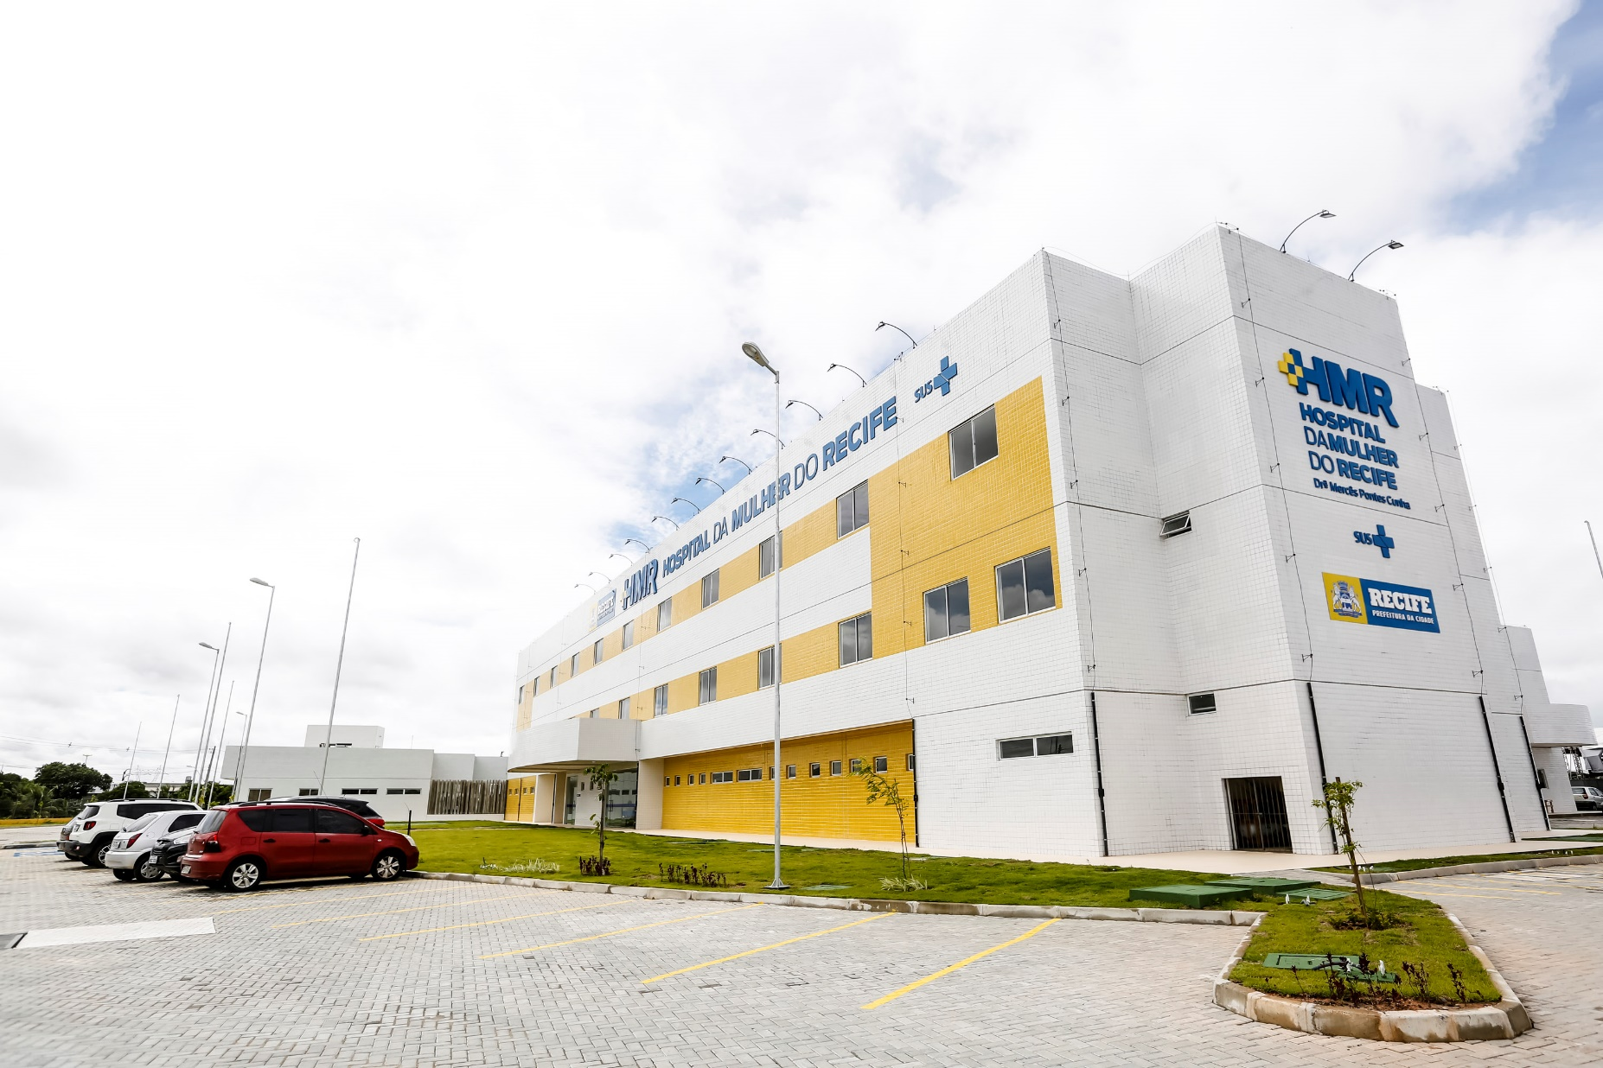


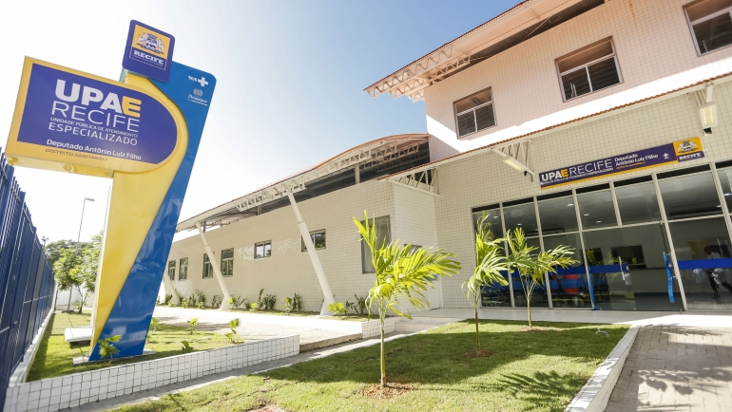

Ação para redução de custo Produtos Saneantes

Slide 2






Redução de custo – Produtos Saneantes
Objeto | Dados | Descrição do Objetivo | Período de contratação e início do projeto | Custo | Redução
Reduzir os custos com materiais de limpeza ( Produtos saneantes)M | -Custo médio mensal: R$ 6.816,24 - Redução de 20% do custo atual. | Firmar contrato com empresas para instalação e manutenção de diluidoras. | Contrato no período de 12 meses Previsto para iniciar 15 dias após a validação do projeto. | Sem custo inicial Contrato sem franquia | R$ 1.408,92
Benefícios:
-Diluidora em comodato com manutenção preventiva e corretiva;
-Diluidora com lacre para evitar o manuseio indevido;
-Controle e exatidão na diluição;
-Diminuição no desperdício diário;
-Redução de 20% mensal nos custo de produtos saneantes;
-Treinamentos periódicos para os colaboradores.

Slide 3


Obrigada

